Slide 1

PROYECTO DE TESIS O AFE
REVISIÓN DE LA LITERATURA y MAPEO
Para construir el problema de investigación
Profesor: Marcelo Astorga Veloso

Slide 2
¿Qué es lo importante en una REVISIÓN BIBLIOGRÁFICA?
Identificar Las Fuentes
Planificar el trabajo
Entrevistar a experto/as
Trabajar un concepto rector
Evaluar la busqueda
Sintetizar lo encontrado

Slide 3
Mapear
Situarse mental y afectivamente en el terreno o escenario en el cual va a desarrollarse la investigación describiendo un mundo de vida.

Slide 4

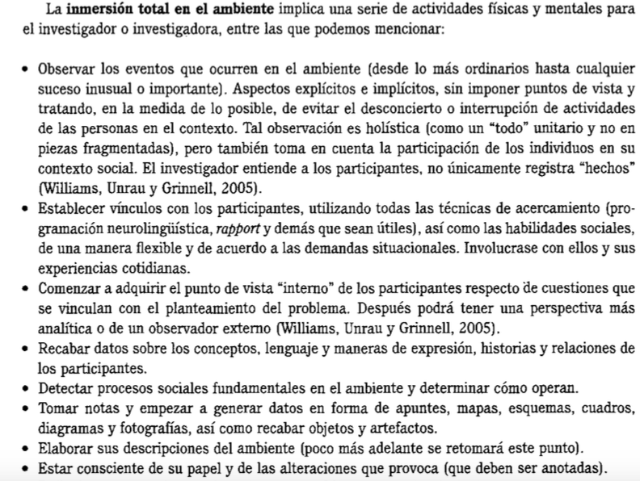
Pg. 537

Slide 5
Necesitamos: Indagar, curiosear, identificar, sistematizar fuentes.

Slide 6
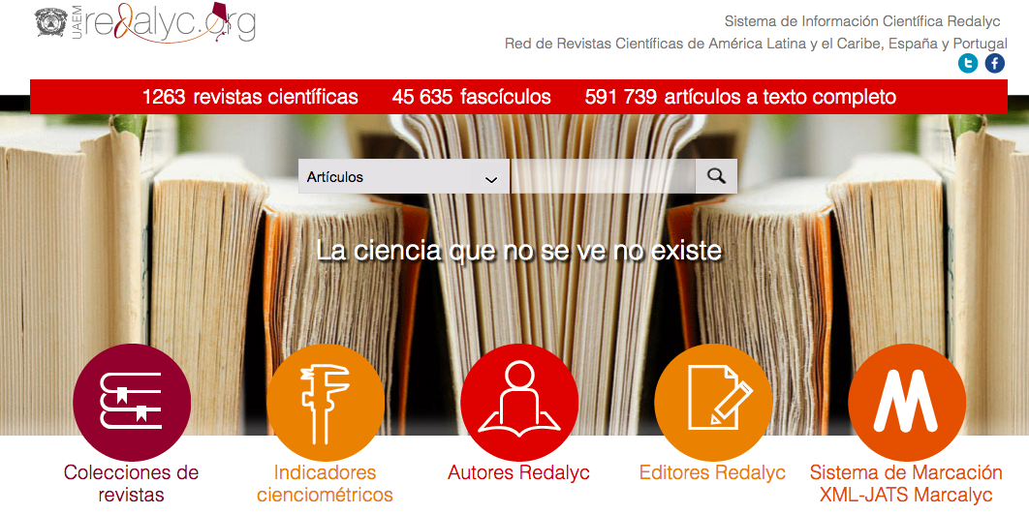
Implica hacer un “Estado del Arte” en Colecciones de revistas
Redalyc
Latindex
Dialnet
Newjour
Oaister
Scientific commons
Scielo
Journalseek
Ulrich periodicals directory
Gold rush
Raco
Como síntesis de este proceso podemos construir fichas, es decir, un matriz que reúna lo leído.

Slide 7
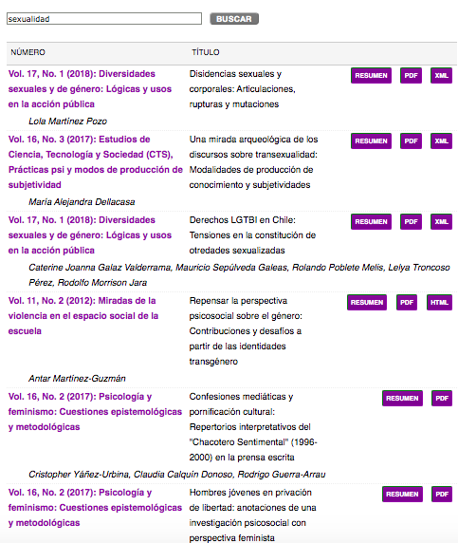
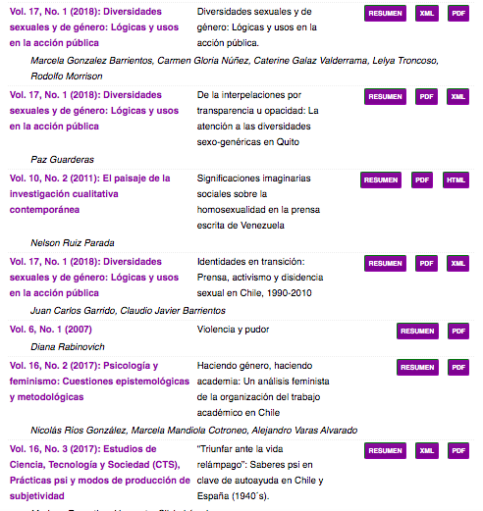
Temática: SEXUALIDAD Y GÉNERO

Slide 8

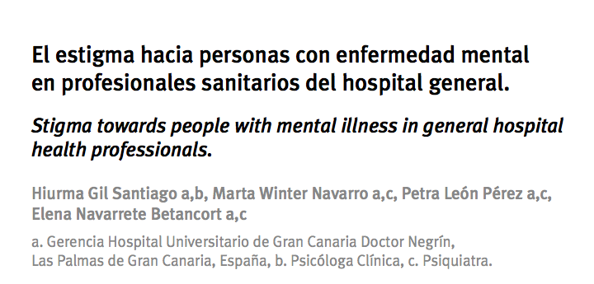
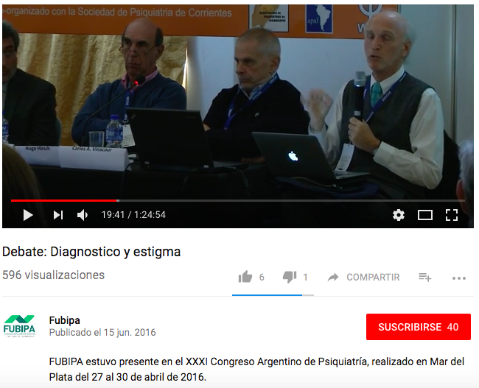
Ejemplo: Me interesa investigar Estigma en salud mental
Reúno un conjunto de
bibliografía y
la sistematizo.
Como en el ejemplo siguiente.

Slide 9
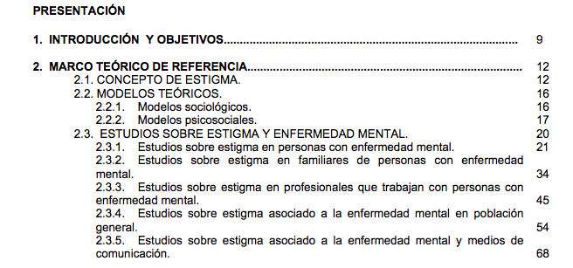
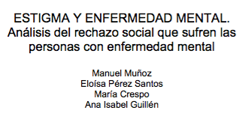
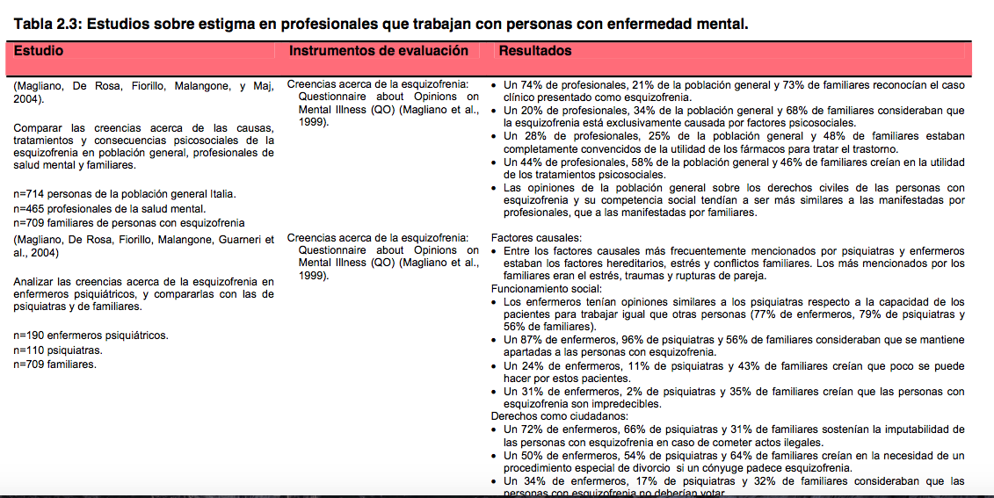
EJEMPLO:
Ficha de Estudio/
Método/
Resultado

Slide 10
1. Identificar las Fuentes
Selectividad de las fuentes
Tipo de fuentes que se va a revisar: folletos, revistas, libros, resúmenes, documentos gubernamentales, prensa, páginas web
Revisar revisiones y la bibliografía de trabajos similares o importantes en el tema
Según disciplina de la que trata
Determinar qué bases de datos o qué revistas
Número de fuentes a revisar

Slide 11
2. Planificar el trabajo
Plazos
Horas diarias, realistas
Tiempo por texto
Forma en que se va a trabajar
La búsqueda
La sistematización
La redacción

Slide 12
3. Entrevistar a experto/as
Buscar interlocutores, académico/as que han trabajado el tema
Antecedentes / teoría
Departamentos de las universidades, tesistas de doctorado y pregrado, fundaciones, instituciones

Slide 13
4. Trabajar un“Concepto rector”
Tema, pregunta de investigación inicial, objetivo, tesis o hipótesis/supuesto.
Mientras más estrecho es el problema más fácil será la revisión

Slide 14
“Pobres, pobreza, empobrecimiento”
Textos:
sobre la definición y dimensiones del término
evaluaciones de modelos, políticas y programas
las características de la pobreza
Punto de vista cuanti
Estudios cualitativos sobre las formas de vida y estrategias de reproducción de personas en situación de pobreza
la subjetividad de la pobreza
la sociedad o modelo económico en la que existe la precariedad social
cómo son vistos los pobres. Aporofobia.
Cualquiera sea el tema, se requiere este concepto rector “violencia, alcoholismo, participación, estigma, trata de personas, acoso laboral, juventudes”

Slide 15
5. Evaluar la búsqueda
¿Ha sido suficientemente amplia para no dejar fuera material relevante?
¿Ha sido suficientemente acotada para no incluir material irrelevante?

Slide 16
¿Cómo hacer una revisión bibliográfica?
Síntesis de lo encontrado
Tendencias
Áreas de controversia o debates
Preguntas que requieran mayor investigación
Poco importa si te gustó, interesó o no
Perspectiva sobre el material:
“A partir de los 90 los estudios sobre ideología comienzan a tomar como objeto a los jóvenes”

Slide 17
6. Sintetizar lo encontrado
Redacción del análisis crítico de la literatura: conjunto de conceptos y preguntas, comparar planteamientos y formas de tratar los problemas entre sí
Evaluación y discusión de los puntos fuertes y débiles
No sólo hacer una lista y resumen de los textos.
Discutir y citar estudios que plantean puntos de vista contrarios a los propios
Introducción y conclusiones generales

Slide 18
6. Síntesis de lo encontrado
Introducción / cuerpo / conclusión
Formas de presentar el cuerpo:
Cronológicamente
Temáticamente
Metodológicamente
Citar, con moderación
Usar la propia voz
Presentar de la manera más concisa posible

Slide 19
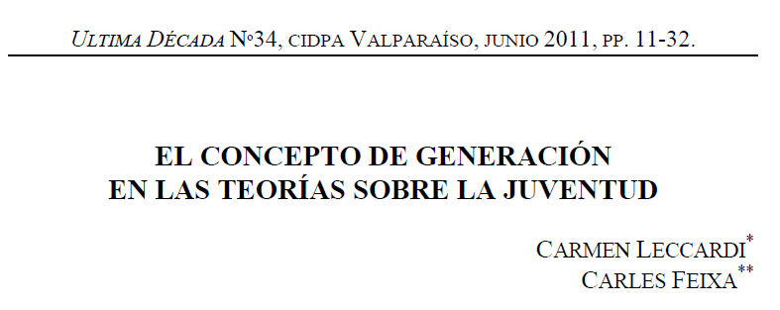
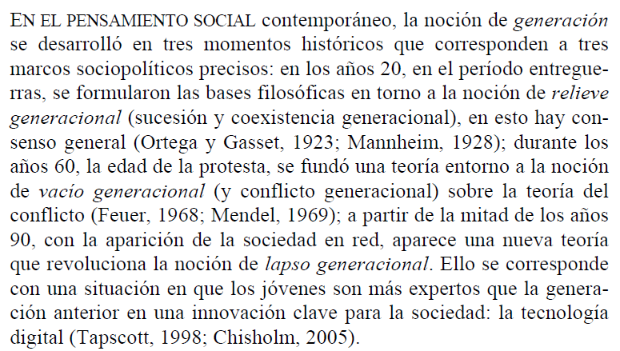
EJEMPLO:
Formas de presentar el cuerpo

Slide 20
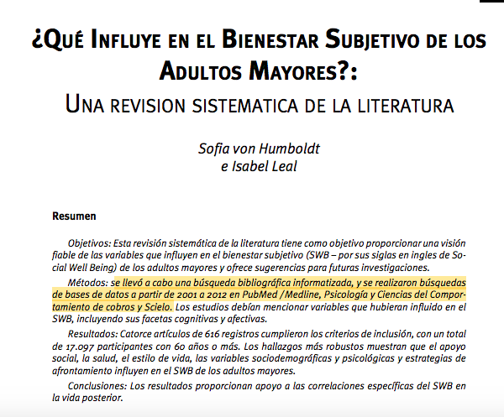
EJEMPLO:
Formas de presentar el cuerpo

Slide 21
BIBLIOGRAFIA
Becker. https://drive.google.com/file/d/1lkjFuLsCCYSS6hoH6PvRxwDrOn7xQJoC/view?usp=sharing
Benard. https://drive.google.com/file/d/1jntyQX6MYZcha4es4nm8shxlYMLLg0K1/view?usp=sharing
Sautu. https://drive.google.com/file/d/1DwfhR0S6xItcbmF2oUG9NLRwcGIR_1dP/view?usp=sharing
https://aprendizaje.uchile.cl/recursos-para-leer-escribir-y-hablar-en-la-universidad/escribir-la-tesis/

Slide 22
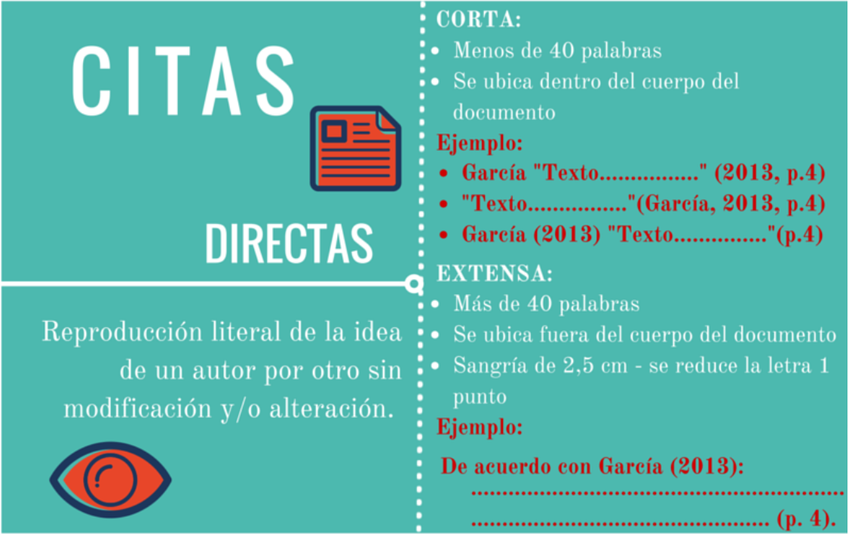
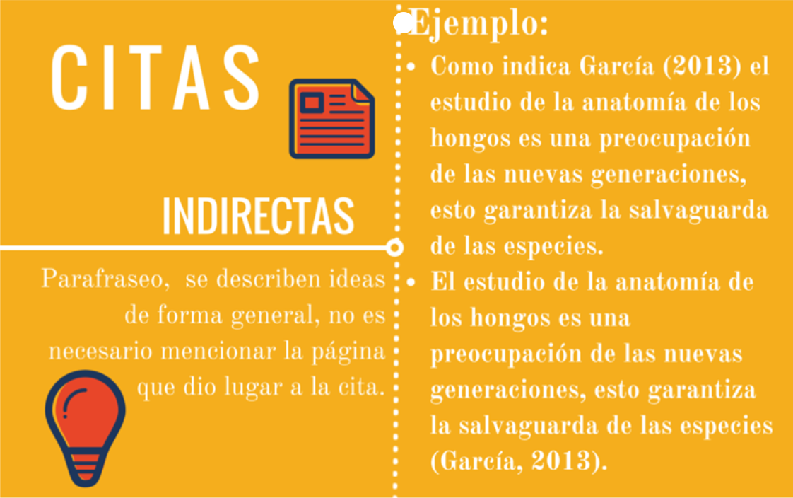
Normas APA. Síntesis.

Slide 23
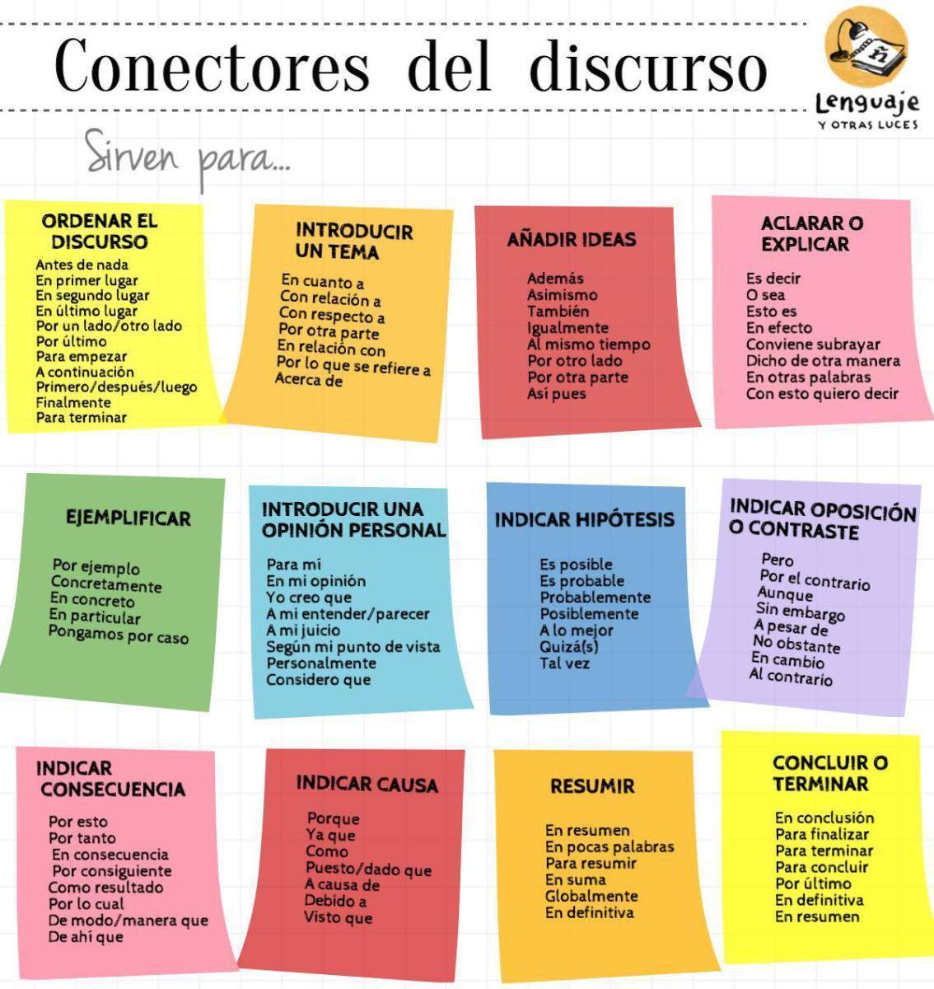
Herramientas

